Slide 1
Seminario C++ Meta-programación
Equipo 4:
Laura Brito Guerrero
Sheyla Cruz Castro
Ariel Huerta Martin
Julio Daniel Gambe Alcorta
Pablo Antonio de armas

Slide 2
Metaprogramación
La metaprogramación es la escritura de programas de computación que a su vez escriben o manipulan otros programas (o a ellos mismos), tanto datos como código, o que hacen en tiempo de compilación parte del trabajo.
Esto permite al programador ahorrar tiempo en la producción de código.

Slide 3
Metaprogramación
En algunos casos esta técnica posibilita reducir el número de líneas de código requeridas para expresar una solución.
También permite escribir programas con una gran flexibilidad para manejar eficientemente nuevas situaciones sin la necesidad de recompilar.

Slide 4
Metaprogramación
La herramienta de metaprogramación más común es el compilador que permite escribir un programa relativamente corto en un lenguaje de alto nivel para posteriormente escribir un programa equivalente en lenguaje ensamblador.
Un ejemplo bastante común también es el uso de Lex(programa para generar analizadores léxicos).

Slide 5
Templates
Los templates son el mecanismo de C++ para implantar el paradigma de la programación genérica.
Permiten que una clase o función trabaje con tipos de datos genéricos, especificándose más adelante cuales son los que se quieren usar.

Slide 6
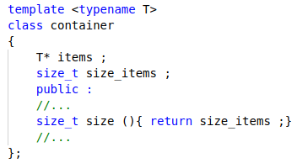
Templates
Por ejemplo, una definición de una clase template :
Una vez que el template es definido así, este puede instanciarse para ser utilizado.

Slide 7
Templates
El template definido no es una clase, sino una clase templetizada.
Las clases templetizadas pueden convertirse en verdaderas clases mediante la instanciación de templates.
Al instanciar un template indicamos el tipo concreto que queremos usar para la instanciación particular.

Slide 8

Templates
La clase instanciada es como si reemplazara sintácticamente el parámetro templetizado por el tipo concreto en el template .
En el siguiente ejemplo se instancian dos clases, con los tipos int y double :

Slide 9
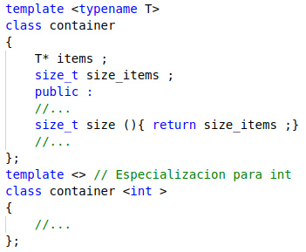
Templates
C++ permite definir y especializar clases templates para tipos más específicos.
Por ejemplo, en el siguiente código se define el template llamado container y luego lo especializamos para enteros.

Slide 10
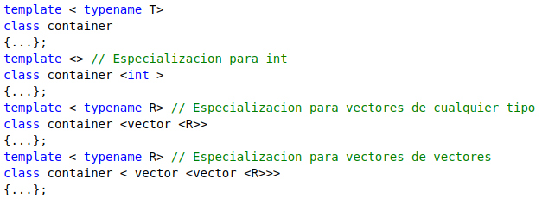
Templates
Veamos otros ejemplos:

Slide 11
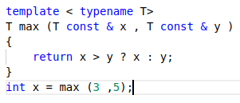
Templates
No sólo las clases pueden templetizarse, también las funciones y los miembros de clases pueden templetizarse y especializarse.

Slide 12
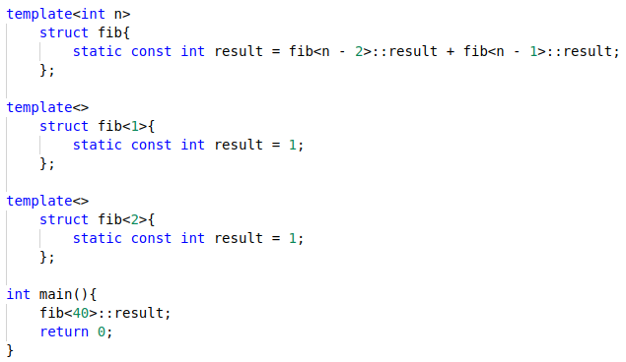
Templates Fibonacci Con Templates
Para esto el compilador va sustituyendo los templates hasta llegar a los casos base y a partir de ahí regresa sumando los valores hasta llegar al primer llamado, retornando el resultado final.
Nota: Es importante tener en cuenta que los templates no se pueden relacionar con variables que no sean constantes, pues se necesita determinar su valor en compilación.

Slide 13
Templates Loop Unrolling
Es una técnica de transformación de ciclos que ayuda a optimizar el tiempo de ejecución de un programa. Básicamente remueve o reduce las iteraciones.
Uno de los ejemplos más ilustrativos del funcionamiento de la metaprogramación es el desenrollado de un ciclo.

Slide 14
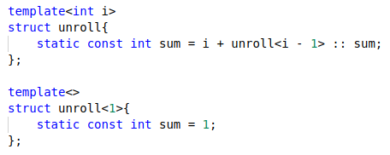

Templates Loop Unrolling
Por ejemplo, se quiere representar con templates el comportamiento del siguiente ciclo:
Quedaría así:
Nota: Para esto se necesita más de un template, el segundo caso funciona como caso base y de ahí en adelante el compilador se encarga de la sumatoria.

Slide 15
Template Metaprogramming
Template Metaprogramming (TMP) es una técnica de metaprogramación en la que un compilador utiliza los templates para generar código fuente temporal, que el compilador combina con el resto de código fuente y luego es compilado.
El resultado de estos templates incluye constantes calculadas en tiempo de compilación, síntesis de nuevos tipos de datos y funciones.
El uso de templates puede considerarse como una ejecución en tiempo de compilación.
La técnica es utilizada por varios lenguajes, el más conocido es C++ pero también Curl , D y XL .

Slide 16
Template Metaprogramming
El uso de templates como técnica de metaprogramación requiere dos operaciones distintas: se debe definir un template y se debe instanciar un template definido.
La definición de template describe la forma genérica del código fuente generado, y la creación de instancias hace que se genere un conjunto específico de código fuente a partir de la forma genérica en el template.
TMP es Turing-completo, lo que significa que cualquier cálculo expresable por un programa de computadora puede calcularse, de alguna forma, mediante un template metaprogram.

Slide 17
Template Metaprogramming
¿Cómo surgió?
TMP surgió de forma accidental; se descubrió durante el proceso de estandarización del lenguaje C ++ que su sistema de templates es Turing-completo, es decir, capaz en principio de calcular cualquier cosa que sea computable.
La primera demostración concreta de esto fue un programa escrito por Erwin Unruh, que computaba números primos aunque en realidad no terminó de compilar: la lista de números primos era parte de un mensaje de error generado por el compilador al intentar compilar el código.
Desde entonces, TMP ha avanzado considerablemente y ahora es una herramienta práctica para los creadores de bibliotecas en C ++, aunque sus complejidades significan que generalmente no es apropiado para la mayoría de los contextos de programación de sistemas o aplicaciones.

Slide 18
Template Metaprogramming
Beneficios y desventajas de TMP :
Tiempo de compilación vs Tiempo de ejecución: Si se utiliza una gran cantidad de TMP, la compilación puede ser lenta. Dependiendo del estilo de uso, los templates pueden compilarse más rápido o más lento que el código enrollado a mano.
Programación genérica: TMP puede lograr un código verdaderamente genérico, facilitando la minimización del código y una mejor capacidad de mantenimiento.
Legibilidad: Con respecto a C++, la sintaxis y las expresiones idiomáticas de TMP son esotéricas en comparación con la programación convencional de C++, y los templates metaprograms pueden ser muy difíciles de entender.

Slide 19
SFINAE “Substitution Failure Is Not An Error”
Es una regla que se aplica durante la resolución de sobrecargas de funciones templates.
Cuando la sustitución del tipo explícitamente especificado o deducido por el parámetro template falla, la especialización se descarta del conjunto de sobrecargas en lugar de causar un error de compilación.
Este feature es usado en template metaprogramming.

Slide 20
SFINAE
Explicación:
Los parámetros de las funciones templates son sustituidos dos veces:
Los argumentos del template explícitamente especificados son sustituidos antes de la template argument deduction.
Los argumentos deducidos y los argumentos obtenidos son sustituidos antes de la template argument deduction.

Slide 21
SFINAE
La sustitución desde C++11 ocurre en:
Todas las expresiones usadas en la función tipo.
Todas las expresiones usadas en una declaración de parámetros de templates.
¿Qué es una falla de sustitución?
Es cualquier situación en la que el tipo o la expresión anterior estaría mal formada si es escrita usando los argumentos sustitutos.

Slide 22
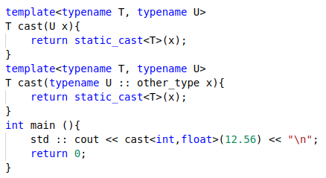

SFINAE
Con el uso de templates el proceso de compilación se puede ver comprometido por su mal uso.
Función de dos parámetros que devuelve el casteo del segundo al tipo del primero.
Función de dos parámetros que devuelve el casteo de un subtipo del segundo al tipo del primero.

Slide 23
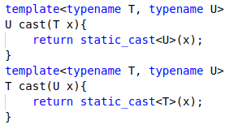
SFINAE
La razón por la que esto funciona es que el compilador realiza una búsqueda entre todos los templates de "cast“, enfocándose en que exista uno que cumpla con los requisitos de argumentos, no en reportar que alguno no lo hace.
Aquí el compilador busca un template que acepte la sustitución de tipos y cumpla con los requisitos de los argumentos, pero en caso de encontrar más de uno con la misma “prioridad de sustitución” no podrá saber cómo resolver la ambigüedad.

Slide 24
Constexpr
Es un feacture añadido en C++11 y mejorado en C++14.
La palabra clave constexpr especifica que el valor de un objeto o una función puede ser evaluado en tiempo de compilación y la expresión puede ser usada en otras expresiones constantes.
La idea principal es desarrollar mejoras a los programas haciendo cálculos en tiempo de compilación antes que en tiempo de ejecución.
La idea es gastar el mayor tiempo posible en compilación y ahorrar tiempo en ejecución (similar a TMP).

Slide 25
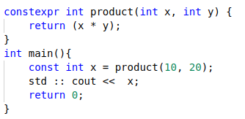

Constexpr
Por ejemplo, en el siguiente código product() es evaluado en tiempo de compilación:
Otro ejemplo válido para C++11 que se resuelve en tiempo de compilación es el siguiente:

Slide 26
Constexpr
Una función declarada como constexpr:
En C++ 11 contiene solo un valor de retorno. En C++ 14 permite más de una sentencia.
Debe referenciar solo a variables constantes globales.
Puede llamar solo a otras funciones constexpr no a funciones simples.
No puede ser de tipo void.
El cuerpo debe ser de la forma “return <expr>”.
Algunos operadores como incremento prefijo (++x) no son permitidos.

Slide 27
Constexpr
Ventaja de las funciones constexpr:
Estas funciones tienen la ventaja de que si el compilador puede deducir todas las dependencias en el llamado de estas entonces también será capaz de determinar el valor en tiempo de compilación.
Nota: No obstante, en caso contrario tratará la función como una calculada en tiempo de ejecución. Con esto se evita la declaración doble de una misma función.

Slide 28
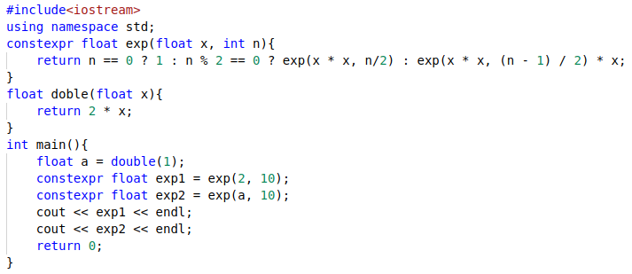
Constexpr
Por ejemplo, el siguiente programa calcula en tiempo de compilación exp1, sin embargo en exp2 da error en compilación:

Slide 29
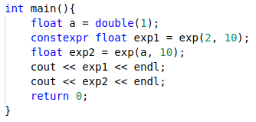
Constexpr
Si no se declara exp2 como constexpr no surgirá el error anterior, pues no se ve obligada a calcular su valor en compilación. Veamos el ejemplo con dicha modificación:

Slide 30
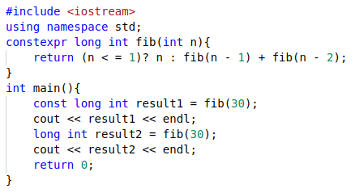
Constexpr Fibonacci usando constexpr
Nota: En el programa anterior el valor de result1 es computado en tiempo de compilación. Cuando se corre en GCC tarda 0.003 seg mientras que result2 se calcula en ejecución y tarda 0.017 seg.

Slide 31
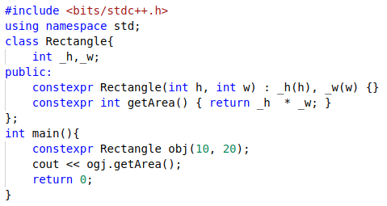
Constexpr Constexpr with Constructors(C++11)
Constexpr puede ser utilizado en constructores y objetos también, para instanciar clases y structs en tiempo de compilación.
El cuerpo del constructor debe estar vacío y sus miembros deben inicializarse con expresiones constantes.
Por ejemplo, el siguiente programa muestra una clase con un constructor y una función constexpr, donde el objeto se inicializa en tiempo de compilación:

Slide 32
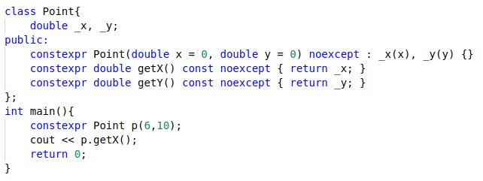
Constexpr Constexpr with Constructors(C++11)
Otro ejemplo de una clase que se puede instanciar en tiempo de compilación es el siguiente donde el constructor de la clase es una función constexpr:

Slide 33
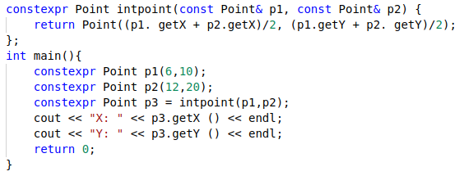
Constexpr Constexpr with Constructors(C++11)
El siguiente algoritmo calcula el punto intermedio entre dos puntos(Point) en tiempo de compilación con el uso de función constexpr.

Slide 34
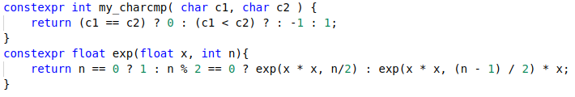
Constexpr C++11 vs C++14:
Las estrictas limitaciones de las constexpr en C++11 no fueron del agrado de muchos. Por ejemplo, las restricciones sobre el uso de las estructuras condicionales que se ven sujetas al operador ?: y los ciclos que se manejan a través de la recursividad. Ejemplo:
En C++11 no se pueden declarar métodos como constexpr si estos tienen tipo de retorno void, o modifican a un objeto constexpr, pues aquí las funciones son implícitamente const .

Slide 35
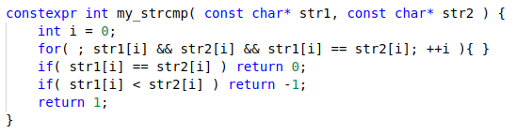
Constexpr C++11 vs C++14:
¿Hasta dónde es posible usar constexpr en C++14?
En C++14 se pueden definir y modificar variables en el cuerpo de las funciones. Pasan además a ser permitidas las estructuras de control de flujo como if, while, for, do-while y switch dentro del cuerpo de la función. Ejemplo:

Slide 36
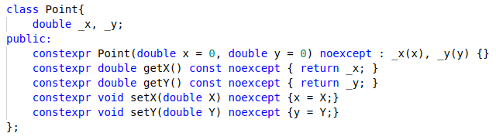
Constexpr C++11 vs C++14:
En C++14 se pueden declarar como constexpr los métodos setX y setY de la clase Point. Ejemplo:

Slide 37
C++17
Nuevas propuestas:
Structured bindings/ Decomposition declarations
Init-statement for if/switch
Inline variables
Constexpr if
Fold expressions
Template Argument Deduction for class template
Declaring non - type template parameters with auto

Slide 38
C++17 Class Template Argument Deduction:
C++17 trae nuevas atractivas propuestas como lo es la adición de la clase Template Argument Deduction basada en template argument deduction for function templates disponible desde C++ 98.
Problemática que intenta resolver:
EL problema surge al crear un objeto determinado y tener que especificar el tipo de sus argumentos por ejemplo:

Slide 39
C++17 Class Template Argument Deduction:
Deducir los tipos de los argumentos era el principal objetivo. Antes de C++17 se resolvió este problema con las funciones make_XXX que utiliza template argument deduction for functions para determinar los tipos de los argumentos de la clase que se desea construir.
Luego tendríamos algo como esto:
Pero esta solución no fue de mucho agrado y estaba propensa a errores si no se declaraba una función para su uso.
Ahora en C++17 no tenemos ese problema:

Slide 40
C++17 Class Template Argument Deduction:
¿Cómo funciona?
Existe algo llamado template deduction guides que no son más que patrones asociados a la clase template que le dice al compilador como traducir un conjunto de parámetros en los argumentos del template.
El compilador crea un conjunto imaginario de constructor function templates llamados deduction guides, estas no son realmente creadas o llamadas, sino que constituyen un concepto de como el compilador elige el constructor correcto para la creación del objeto.

Slide 41

C++17 Class Template Argument Deduction:
Por ejemplo cuyo constructor toma un par iterable:
¿Pero cómo le decimos eso al compilador?
El compilador necesita saber el tipo de T de vector<T>. Nosotros sabemos que la respuesta es :

Slide 42
C++17 Class Template Argument Deduction:
Usando deduction guides:
Esto le dice al compilador que llame al constructor de vector y matchea ese patrón, así se deduce la especialización del vector usando el código de la parte derecha de ->.
Se necesitan guías cuando la deducción del tipo de los argumentos no depende de uno solo de esos argumentos. La parte izquierda no especifica necesariamente un constructor.
La forma en que funciona es, si necesita usar template constructor deduction en un tipo, entonces matchea los argumentos que se pasan contra todas las deduction guides. Si hay un match entonces la usa para determinar que template arguments proveerle al tipo.

Slide 43

C++17 Class Template Argument Deduction:
Por ejemplo, cualquier función template ambigua como la siguiente:
El compilador usa expression para determinar el tipo de T y el tipo de paramType. Esto es porque a menudo paramType contiene decoradores como const, const&, const&&, etc.
puede ser llamada de este modo:
Nota: Se podría pensar que el tipo de T que el compilador deduce es el mismo de expression, pero no es siempre el caso. La deducción de T depende tanto de expression como de paramType

Slide 44
C++17 Class Template Argument Deduction:
Conclusiones:
Tiene su base en function argument deduction.
Nos permite deshacernos del uso de las funciones make_XXX.
Ganamos en limpieza y legibilidad.
Las buenas prácticas con la nueva herramienta se supone son similares a las usadas con argument deduction for function : utilizarla por defecto, a no ser que se sepa que los parámetros no podrán ser deducidos o que se vaya a perder legibilidad en el código.
Las deduction guides solo son utilizadas para determinar el tipo a inicializar.

Slide 45
C++17 Init Statement for if / switch:
C++17 ofrece mejoras a las estructuras de control de flujo if y switch.
Te permite declarar variables dentro del propio if que serán usadas en la condición del mismo.
Se pueden escribir códigos de manera compacta y además dictamina que el scope de la variable inicializada es precisamente el cuerpo del if.
Nota: Lo cual es muy importante para este tipo de lenguajes que dan tanta importancia a conceptos como tiempo de vida de las variables y scope.

Slide 46
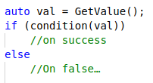

C++17 Init Statement for if / switch:
Antes se escribía:
Ahora se puede hacer:
Nota: ‘’ val ’’ es solo visible dentro del cuerpo del if y el else.

Slide 47

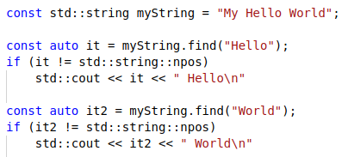
C++17 Init Statement for if / switch:
Veamos el caso del switch, ahora podemos hacer :
Veamos otros ejemplo:
Digamos que quieres buscar algo dentro de un string:
Nota: Tendríamos que usar nombres diferentes y scopes separados

Slide 48


C++17 Init Statement for if / switch:
Ahora con la nueva sentencia se puede poner ese scope adicional en una sola línea y como la variable es visible también dentro del bloque else, quedaría así:
Un ejemplo bien básico del uso del switch es el siguiente:

Slide 49

C++17
Otras propuestas:
Fold expressions:
Permite escribir código compacto con templates sin usar recursión explicita. Ejemplo:

Slide 50

C++17
Structured Binding Declarations:
Antes :
Ahora :
Nota: a, b y c necesitaban ser declaradas antes.

Slide 51
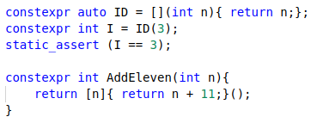
C++17
Constexpr lambda expressions:
Constexpr ahora puede ser usado en contextos lambdas. Ejemplo:

